Slide 1

Семинар 1
Введение в BI и из каких этапов состоит создание отчета
Notes:
Выбери любой подходящий макет с названием “Титульник”.

Slide 2

Антон Смирнов
Давайте знакомиться!
Декан факультета BI-аналитики, CEO в Конгру
11 лет занимаюсь аналитикой, 6 из которых BI аналитикой.
Реализовал более 50 проектов в BI
Реализовал проекты для: Донстрой, Softline, Egis, Webinar.ru, НМИЦ Эндокринологии, Ключ Авто и прочие.
Тренер Microsoft по Power BI, провел тренинги для: KPMG, Газпром Нефть, Северсталь, Accenture.
Microsoft Financial Services Partner of the year 2019 за реализованный проект в Power BI Embedded.
Notes:
Стандартный слайд знакомства. Не меняем его, меняем текст в нем.

Slide 3
Расскажите о себе
Знакомство
Напишите в чат или скажите в микрофон:
Как вас зовут
Возраст (опционально)
Опыт работы - сколько лет и в какой роли, есть ли опыт в аналитических профессиях
Чего ожидаете от обучения - какие навыки
Есть ли опыт в BI - оцените от 0 до 10, где 0 - это узнали о BI на первой лекции, а 10 - это реализовали проект в BI системе
Есть ли опыт в Excel - оцените от 0 до 10, где 0 - это узнали в Geek Brains, а 10 - это можете объяснить что такое сводные таблицы
Notes:
Посоветуйся с методистом как лучше провести знакомство с аудиторией. Вопросы могут меняться. Стандартный слайд знакомства. Не меняем его, меняем текст в нем и иллюстрации (если нужно)

Slide 4
Цели семинара
Содержание
Познакомиться
Ответить на животрепещущие вопросы
Понять теоретическую основу для BI аналитики
Закрепить понимание по первым двум лекциям
Notes:
Посоветуйся с методистом как лучше провести знакомство с аудиторией. Вопросы могут меняться. Стандартный слайд знакомства. Не меняем его, меняем текст в нем и иллюстрации (если нужно)

Slide 5
Ваши вопросы
Вопросы по первым двум лекциям

Slide 6
Викторина

Slide 7
Какой инструмент не входит в большую тройку?
Викторина
Google Data Studio
Power BI
Qlik
Tableau
Notes:
Посоветуйся с методистом как лучше провести знакомство с аудиторией. Вопросы могут меняться. Стандартный слайд знакомства. Не меняем его, меняем текст в нем и иллюстрации (если нужно)

Slide 8
Какой инструмент не входит в большую тройку?
Викторина
Google Data Studio
Power BI
Qlik
Tableau
Notes:
Посоветуйся с методистом как лучше провести знакомство с аудиторией. Вопросы могут меняться. Стандартный слайд знакомства. Не меняем его, меняем текст в нем и иллюстрации (если нужно)

Slide 9
Какие инструменты BI не может заменить даже теоретически?
Викторина
Power Point
SQL
CRM (Salesforce)
Excel
ERP (1C)
Adobe
Яндекс Метрика
Word
Notes:
Посоветуйся с методистом как лучше провести знакомство с аудиторией. Вопросы могут меняться. Стандартный слайд знакомства. Не меняем его, меняем текст в нем и иллюстрации (если нужно)

Slide 10
Какие инструменты BI не может заменить даже теоретически?
Викторина
Power Point
SQL
CRM (Salesforce)
Excel
ERP (1C)
Adobe
Яндекс Метрика
Word
Notes:
Посоветуйся с методистом как лучше провести знакомство с аудиторией. Вопросы могут меняться. Стандартный слайд знакомства. Не меняем его, меняем текст в нем и иллюстрации (если нужно)

Slide 11
Какой инструмент BI может заменить, но это не эффективно?
Викторина
Power Point
SQL
Excel
Adobe
Notes:
Посоветуйся с методистом как лучше провести знакомство с аудиторией. Вопросы могут меняться. Стандартный слайд знакомства. Не меняем его, меняем текст в нем и иллюстрации (если нужно)

Slide 12
Какой инструмент BI может заменить, но это не эффективно?
Викторина
Power Point
SQL
Excel
Adobe
Notes:
Посоветуйся с методистом как лучше провести знакомство с аудиторией. Вопросы могут меняться. Стандартный слайд знакомства. Не меняем его, меняем текст в нем и иллюстрации (если нужно)

Slide 13
Какой язык не поддерживает Power BI?
Викторина
DAX
SQL
M
Python
R
Notes:
Посоветуйся с методистом как лучше провести знакомство с аудиторией. Вопросы могут меняться. Стандартный слайд знакомства. Не меняем его, меняем текст в нем и иллюстрации (если нужно)

Slide 14
Какой язык не поддерживает Power BI?
Викторина
DAX
SQL
M
Python
R
Notes:
Посоветуйся с методистом как лучше провести знакомство с аудиторией. Вопросы могут меняться. Стандартный слайд знакомства. Не меняем его, меняем текст в нем и иллюстрации (если нужно)

Slide 15
Какой версии Power BI не существует?
Викторина
Power BI Embedded
Power BI Premium
Power BI On Premise
Power BI Pro
Power BI Sense
Power BI Desktop
Power BI Mobile
Notes:
Посоветуйся с методистом как лучше провести знакомство с аудиторией. Вопросы могут меняться. Стандартный слайд знакомства. Не меняем его, меняем текст в нем и иллюстрации (если нужно)

Slide 16
Какой версии Power BI не существует?
Викторина
Power BI Embedded
Power BI Premium
Power BI On Premise
Power BI Pro
Power BI Sense
Power BI Desktop
Power BI Mobile
Notes:
Посоветуйся с методистом как лучше провести знакомство с аудиторией. Вопросы могут меняться. Стандартный слайд знакомства. Не меняем его, меняем текст в нем и иллюстрации (если нужно)

Slide 17
Какие есть барьеры для дальнейшего развития BI?
Викторина
Открытый вопрос: напишите в чат свои варианты.
Notes:
Посоветуйся с методистом как лучше провести знакомство с аудиторией. Вопросы могут меняться. Стандартный слайд знакомства. Не меняем его, меняем текст в нем и иллюстрации (если нужно)

Slide 18
Какие есть барьеры для дальнейшего развития BI?
Викторина
Качество данных и вовлеченность пользователей/культура компании.
Notes:
Посоветуйся с методистом как лучше провести знакомство с аудиторией. Вопросы могут меняться. Стандартный слайд знакомства. Не меняем его, меняем текст в нем и иллюстрации (если нужно)

Slide 19
Что мы делаем с отчетом после того, как мы его зафинализировали?
Викторина
Открытый вопрос: напишите в чат свои варианты.
Notes:
Посоветуйся с методистом как лучше провести знакомство с аудиторией. Вопросы могут меняться. Стандартный слайд знакомства. Не меняем его, меняем текст в нем и иллюстрации (если нужно)

Slide 20
Что мы делаем с отчетом после того, как мы его зафинализировали?
Викторина
Поделиться с коллегами
Настроить уровни доступа
Объединить с другими отчетам в единую систему
Вынести ключевые параметры на панель мониторинга
Настроить автоматическое обновление данных
Настроить push уведомление для ключевых параметров
Notes:
Посоветуйся с методистом как лучше провести знакомство с аудиторией. Вопросы могут меняться. Стандартный слайд знакомства. Не меняем его, меняем текст в нем и иллюстрации (если нужно)

Slide 21
Объясните разницу между облачными и не облачными технологиями
Викторина
Открытый вопрос: напишите в чат свои варианты или скажите в микрофон.
Notes:
Посоветуйся с методистом как лучше провести знакомство с аудиторией. Вопросы могут меняться. Стандартный слайд знакомства. Не меняем его, меняем текст в нем и иллюстрации (если нужно)

Slide 22
Объясните разницу между облачными и не облачными технологиями
Викторина
Серверные мощности могут увеличиваться под задачи vs cерверные мощности зависят от внутренних возможностей
Notes:
Посоветуйся с методистом как лучше провести знакомство с аудиторией. Вопросы могут меняться. Стандартный слайд знакомства. Не меняем его, меняем текст в нем и иллюстрации (если нужно)

Slide 23
Объясните разницу между облачными и не облачными версиями Power BI
Викторина
Открытый вопрос: напишите в чат свои варианты или скажите в микрофон.
Notes:
Посоветуйся с методистом как лучше провести знакомство с аудиторией. Вопросы могут меняться. Стандартный слайд знакомства. Не меняем его, меняем текст в нем и иллюстрации (если нужно)

Slide 24
Объясните разницу между облачными и не облачными версиями Power BI
Викторина
Облачные версии обновляется каждый месяц и есть кастомные визуализаций, R визуализаций и ArcGIS maps
Notes:
Посоветуйся с методистом как лучше провести знакомство с аудиторией. Вопросы могут меняться. Стандартный слайд знакомства. Не меняем его, меняем текст в нем и иллюстрации (если нужно)

Slide 25
Что такое UX/UI отчетов?
Викторина
Открытый вопрос: напишите в чат свои варианты или скажите в микрофон.
Notes:
Посоветуйся с методистом как лучше провести знакомство с аудиторией. Вопросы могут меняться. Стандартный слайд знакомства. Не меняем его, меняем текст в нем и иллюстрации (если нужно)

Slide 26
Что такое UX/UI отчетов?
Викторина
UX - user experience, опыт пользователя
Процесс определения того, как пользователь пользуется отчетом. Это описание того насколько просто пользователю достичь своих целей при помощи нашего дашборда.
UI - user interface, пользовательский интерфейс
Это описание физических свойств интерфейса: то как он выглядит, в какой цветовой гамме выполнен, как расположены элементы и прочее.
Notes:
Посоветуйся с методистом как лучше провести знакомство с аудиторией. Вопросы могут меняться. Стандартный слайд знакомства. Не меняем его, меняем текст в нем и иллюстрации (если нужно)

Slide 27
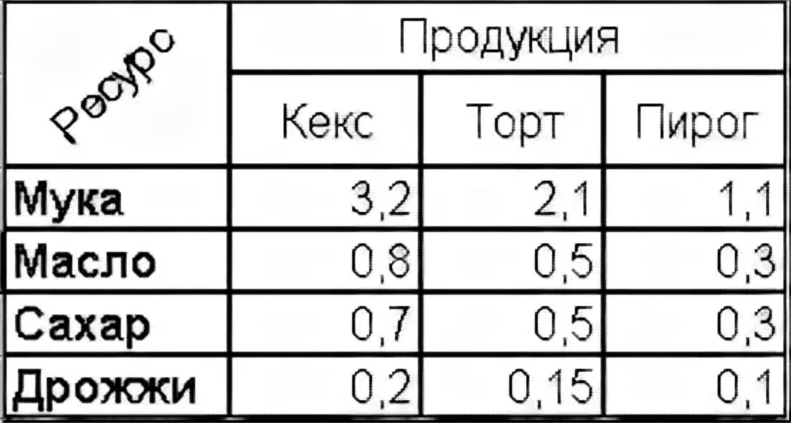
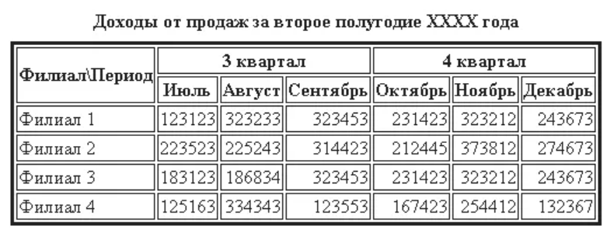
Какие явления не позволяют признать сущность таблицей?
Викторина
Открытый вопрос: напишите в чат свои варианты или скажите в микрофон.
Notes:
Посоветуйся с методистом как лучше провести знакомство с аудиторией. Вопросы могут меняться. Стандартный слайд знакомства. Не меняем его, меняем текст в нем и иллюстрации (если нужно)

Slide 28
Какие явления не позволяют признать сущность таблицей?
Викторина
Объединение ячеек
В заголовке должна быть 1 строка
Notes:
Посоветуйся с методистом как лучше провести знакомство с аудиторией. Вопросы могут меняться. Стандартный слайд знакомства. Не меняем его, меняем текст в нем и иллюстрации (если нужно)

Slide 29
Ваши вопросы
Любые вопросы

Slide 30
Домашнее задание
Скачайте Power BI Desktop - в качестве подтверждения присылайте скрин интерфейса.
Распишите подробнее свой путь в аналитике и ожидания от обучения:
Есть ли у вас опыт в аналитике и сколько лет?
В каком направлении анализа планируете развиваться: BI, бизнес, финансовый, маркетинговый, HR, системный, продуктовая? Возможно вы руководитель или владелец бизнеса, тогда распишите как поможет аналитика в ваших задачах.
Какие основные навыки вы хотите освоить?
Есть ли у вас уже опыт работы в какой-то BI-системе и если да, то какой?
Notes:
Посоветуйся с методистом как лучше провести знакомство с аудиторией. Вопросы могут меняться. Стандартный слайд знакомства. Не меняем его, меняем текст в нем и иллюстрации (если нужно)

Slide 31
Notes:
Стандартный слайд. Не меняем его совсем. Но всегда используем в конце презентации.

